Slide 1
Introducción al lenguaje Python
2° clase
Técnicas de aprendizaje automático - Machine Learning

Slide 2
Repaso de la primera clase
Tipos de datos:
Float
Enteros
Complejos
Booleanos
Strings
Estructuras de datos:
Listas
Tuplas
Diccionarios

Slide 3
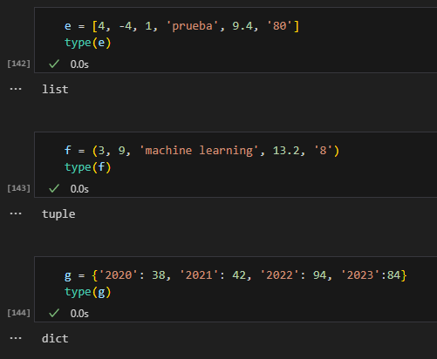
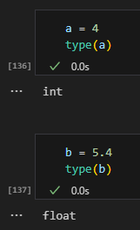
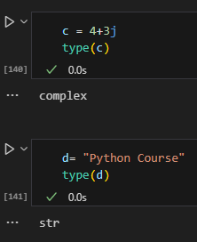

Slide 4
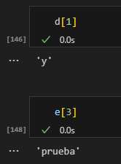
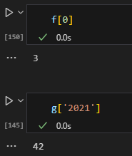
Los string, las listas, tuplas y diccionarios son estructuras en las cuales los datos ocupan lugares específicos (son iterables).

Slide 5
Funciones
En Python, se llama función a un conjunto de líneas de código o instrucciones, que puede reutilizarse varias veces dentro de un script mayor. Su utilidad radica en que permite que los script sean más cortos y más eficientes.
Un usuario puede definir varias funciones específicas para un determinado proyecto, o usar funciones definidas en otros códigos.
La función puede tomar un número finito de parámetros de entrada, y se puede especificar el tipo de salida que la misma devolverá.
Primero es necesario definir la función, para luego poder llamarla.

Slide 6
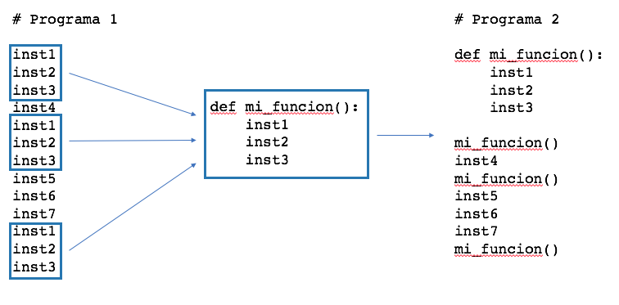
Funciones

Slide 7
Funciones: sintaxis
def <nombre_de_la_funcion>():
#Linea de código a ejecutar 1
#Linea de código a ejecutar 2
….
Esta es una función que no contiene ningún parámetro de entrada.

Slide 8
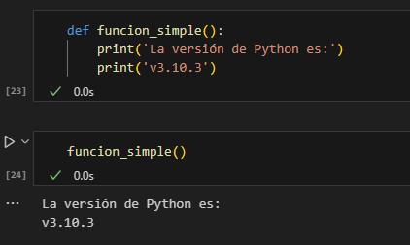
Funciones: sintaxis

Slide 9
Funciones: sintaxis
def <nombre_de_la_funcion>(param1, param2):
#Línea de código a ejecutar 1
#Línea de código a ejecutar 2
…
Esta es una función que contiene dos parámetros de entrada. En la definición de mi función yo debo especificar qué quiero hacer con mis parámetros.

Slide 10
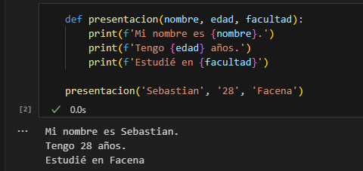
Funciones: sintaxis
Una función tiene una forma determinada, y se debe respetar el orden en que se ingresa cada parámetro.
El nombre de los parámetros en la definición de una función es meramente simbólico, sólo determina qué es lo que la función debe hacer con cada cosa.

Slide 11
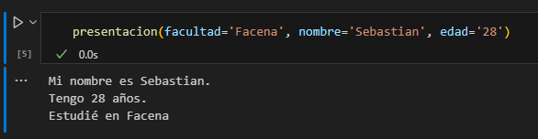
Funciones: sintaxis
Otra opción es especificar de forma explícita el valor de cada parámetro.

Slide 12
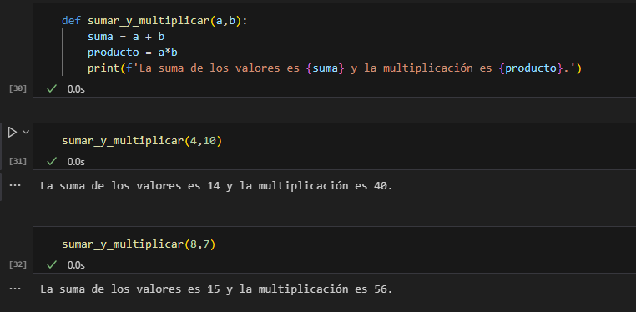
Funciones: sintaxis

Slide 13
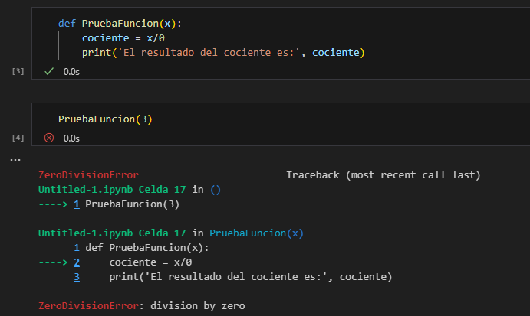
Funciones: sintaxis
Al definir una función, solamente establecemos los pasos a seguir por el algoritmo. Si hay algún error, se detectará cuando se llame a la función.

Slide 14
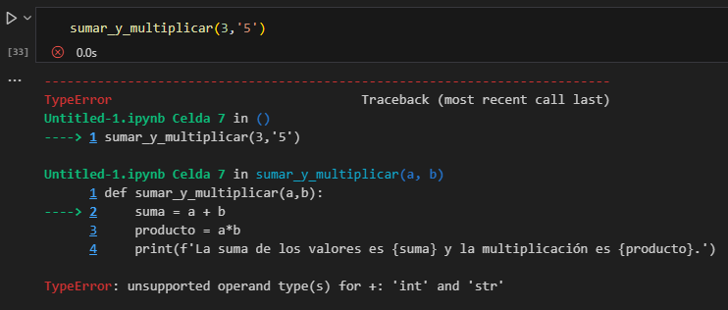
Funciones: errores
¿Qué pasa si la función no puede ejecutar el código definido con los parámetros que ingresé?

Slide 15
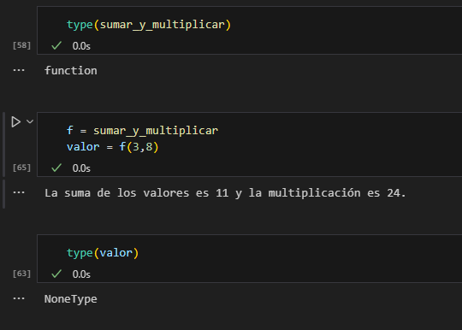
Funciones
Una función es un tipo de variable (un objeto) en sí.

Slide 16
Funciones
Más allá de su utilización como “memoria” de líneas de código, una forma muy útil de utilizar funciones en Python es la de permitirme generar comandos o métodos propios. Para ello se hace uso de la sentencia return.
La misma especifica qué es lo que devuelve la función al llamarla,es decir, la salida.
def <nombre_de_la_funcion>(param1, param2):
#Líneas de código a ejecutar
return algo_en_particular

Slide 17
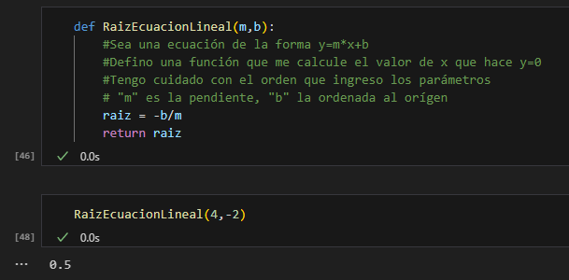
Funciones: ejemplo con return

Slide 18
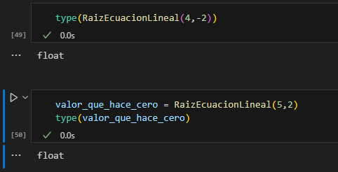
Funciones
En este caso, la función devuelve un resultado que es del mismo tipo de la variable especificada. Esto es útil cuando quiero implementar un comando que resulte en un tipo de salida específico.

Slide 19
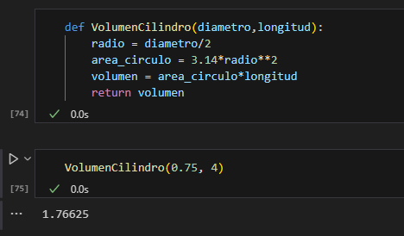
Funciones: otro ejemplo con return
Incluso si dentro de mi función realizo varios cálculos, la misma sólo devolverá lo que especifica la sentencia return.

Slide 20
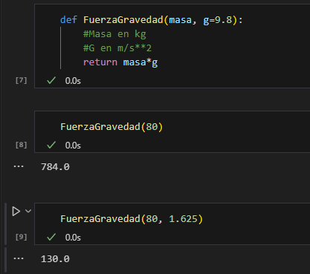
Funciones: valores por defecto
Puedo darle a los parámetros de la función valores predeterminados.

Slide 21
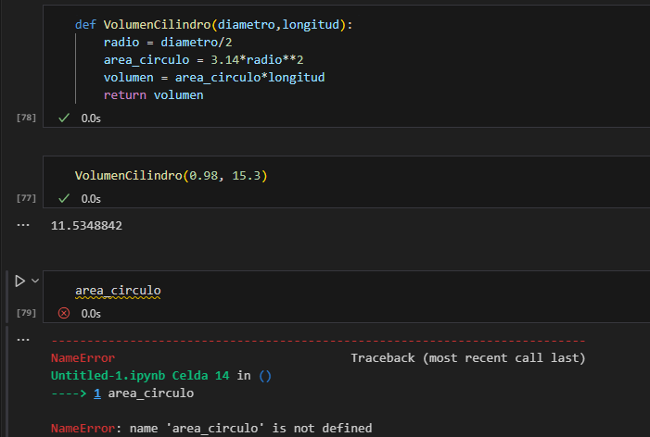
Variables globales y locales
Una variable definida dentro de una función se considera una variable local, ya que no existe por fuera de la ejecución de la función (no puede ser vista por el programa principal).

Slide 22
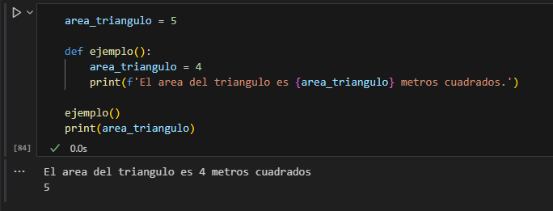
Variables globales y locales
Una variable global es la que se define por fuera de una función. En principio, una función no cambia el valor de una variable global.

Slide 23
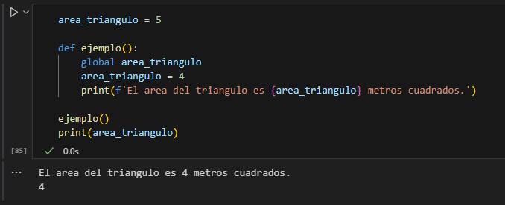
Variables globales y locales
Sin embargo, puedo especificar en el cuerpo de la función que quiero trabajar con una determinada variable global.

Slide 24
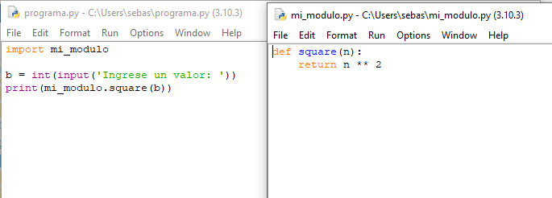
Importar funciones
Puedo elegir trabajar con un archivo donde tengo un script y otro archivo donde tengo definidas funciones.

Slide 25
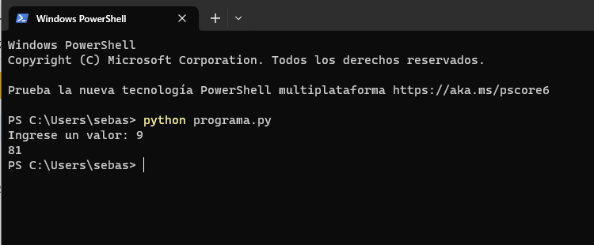
Importar funciones

Slide 26
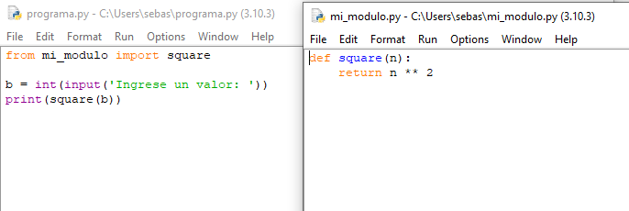
Importar funciones
Otra forma:

Slide 27
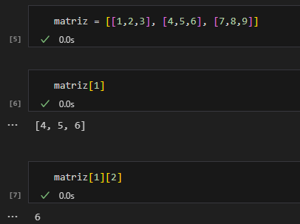
Vectores y matrices
En Python, el elemento más semejante a un vector de datos es una lista.
Una lista puede contener como elementos otras listas, por lo que una matriz de datos puede armarse como una lista de listas.

Slide 28
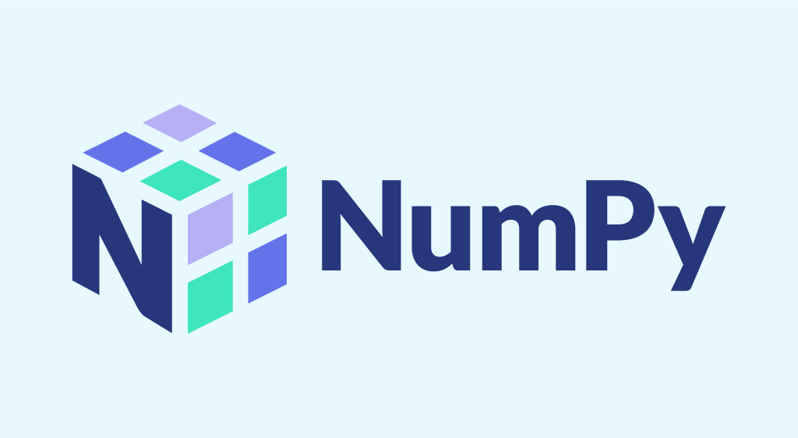
Vectores y matrices
Sin embargo, existe una forma más eficiente de trabajar con estructuras de datos numéricos multi-dimensionales: la librería NumPy.
NumPy es una de las librerías más importantes para el cómputo numérico en Python. Trae incorporadas una gran variedad de funciones, facilita realizar operaciones vectorizadas y permite mejorar el tiempo de ejecución de los programas.
La estructura básica que utiliza NumPy es al array n-dimensional (ndarray).

Slide 29
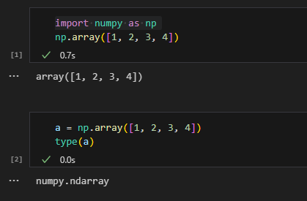
NumPy
A diferencia de las listas, un array de NumPy está formado por elementos de un mismo tipo.

Slide 30
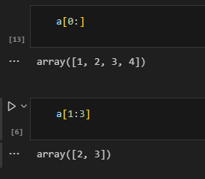
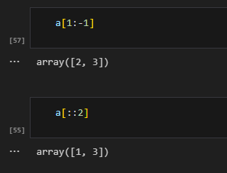
NumPy: slicing
El slicing se hace de manera similar a las listas y tuplas.

Slide 31
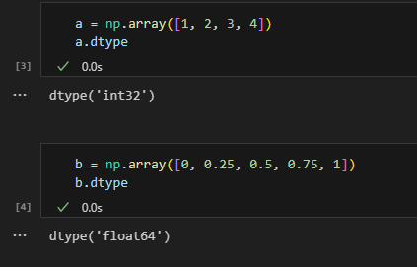
NumPy: tipos de datos
Dependiendo de los valores contenidos en el arreglo, NumPy le asigna un tipo de dato acorde.

Slide 32
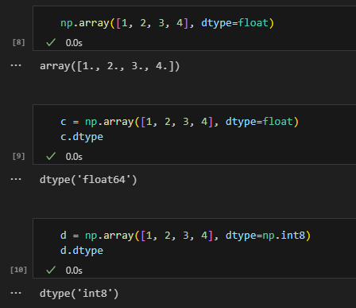
NumPy: tipos de datos
Sin embargo, también podemos determinar el tamaño de los datos.

Slide 33
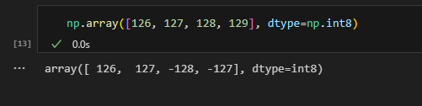
NumPy: tipos de datos
np.int8: (1 byte) - Para enteros entre -128 y 127.
np.int16: (2 bytes) - Para enteros entre -32768 y 32767.
np.int32: (4 bytes) - Para enteros entre -2147483648 y 2147483647.
np.int64: (8 bytes) - Para números enteros entre -9223372036854775808 y 9223372036854775807.

Slide 34
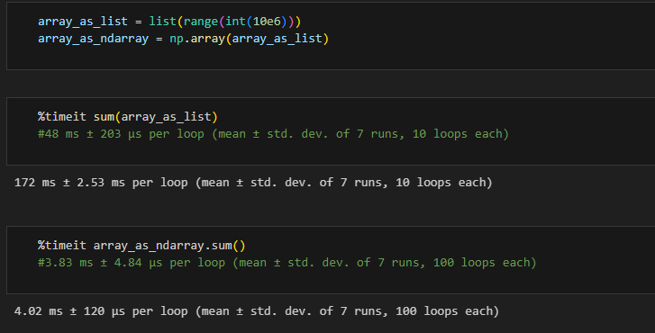
NumPy: rendimiento
Podemos comparar el tiempo que tarda en sumarse los elementos de una lista de 10 millones de enteros, con lo que tarda en hacerse lo mismo con un array de NumPy.

Slide 35
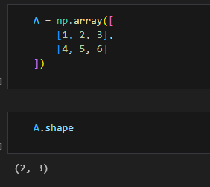
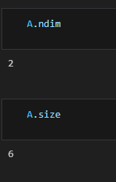
NumPy: formas y dimensiones

Slide 36
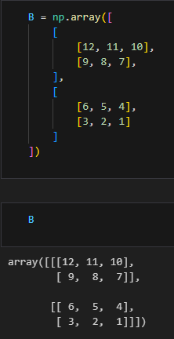
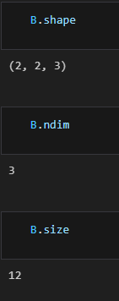
NumPy: formas y dimensiones

Slide 37
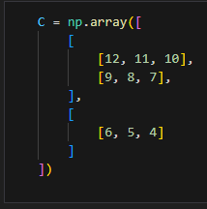
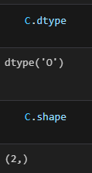
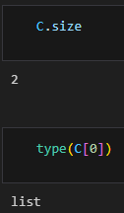
NumPy: formas y dimensiones

Slide 38
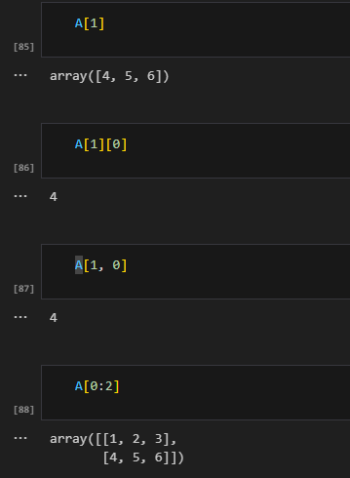
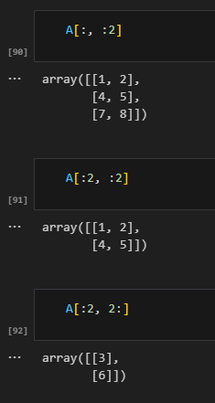
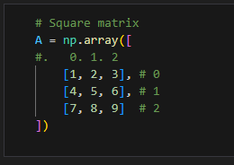
NumPy: selección

Slide 39
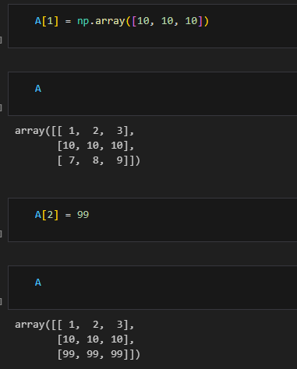
NumPy: selección

Slide 40
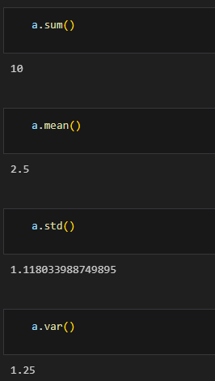
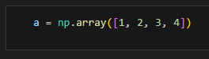
NumPy: estadística

Slide 41
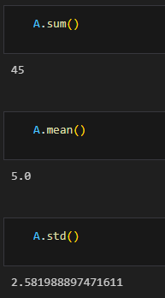
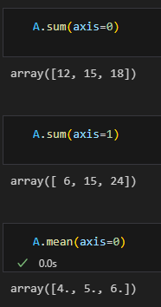
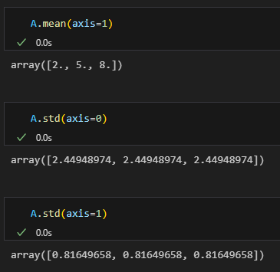
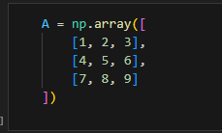
NumPy: estadística

Slide 42
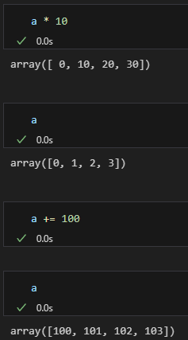

NumPy: operaciones vectorizadas

Slide 43



NumPy: operaciones vectorizadas

Slide 44


NumPy: funciones booleanas

Slide 45


NumPy: funciones booleanas

Slide 46


NumPy: funciones booleanas

Slide 47



NumPy: álgebra lineal

Slide 48


NumPy: álgebra lineal

Slide 49

NumPy: números aleatorios

Slide 50

NumPy: rangos

Slide 51

NumPy: linspace

Slide 52


NumPy: zeros, ones

Slide 53



NumPy: matriz identidad

Slide 54
Clases y objetos
Podemos definir un objeto como una entidad que tiene un conjunto de parámetros que lo caracterizan. Una cadena de caracteres o una lista es un ejemplo de objeto. De hecho, en Python todo es un objeto.
Las clases son los “prototipos” de información que definen los atributos o propiedades que se le pueden asignar a cada objeto.
Un objeto es una instancia o caso particular de una determinada clase. De la misma forma que “Curso” es un caso particular de un string y 2023 es un caso particular de un entero.

Slide 55

Clases y objetos
Vamos a definir una nueva clase y determinar sus atributos.

Slide 56

Clases y objetos
Definimos objetos y accedemos a su información.

Slide 57

Clases y objetos
Para crear nuevos objetos es recomendable usar el método init:

Slide 58

Clases y objetos

Slide 59
Clases y objetos
A partir de una determinada clase, se pueden definir nuevas clases. Las mismas tendrán los métodos y propiedades de la clase de la que provienen, lo que se conoce como herencia, además de las que se definan exclusivamente para ellas.

Slide 60


Clases y objetos

Slide 61

Clases y objetos
Cuando se crea un objeto en Python, este ocupa un lugar en la memoria. Si definimos una variable edad que tiene el valor 28, entonces 28 se define como un objeto que pertenece a una determinada clase (un número entero), y para conocer su lugar en la memoria se utiliza el comando id().
En Python, los nombres de las variables no son más que etiquetas o punteros que permiten acceder a los objetos o valores. Dos o más variables pueden apuntar al mismo objeto. Dos o más objetos pueden contener los mismos datos, pero ocupar lugares de memoria distintos.

Slide 62

Clases y objetos

Slide 63

Clases y objetos
Se dice que un objeto es inmutable cuando el mismo no se puede modificar.
Son objetos inmutables las tuplas y los tipos de datos primitivos (enteros, floats, booleanos, strings).

Slide 64

Clases y objetos
Las listas y diccionarios son objetos mutables. Si se definen dos objetos mutables, ocuparán lugares de memoria distintos, aunque los datos que contengan sean iguales.

